Slide 1

Abraão em Canaã
Patriarcas e Profetas, 12
Notes:
www.4tons.com.br
Pr. Marcelo Augusto de Carvalho
PATRIARCAS E PROFETAS, CAPÍTULO 12 – ELLEN G. WHITE. CASA PUBLICADORA BRASILEIRA, TATUÍ, SP.
Sermão – Marcelo Augusto de Carvalho - 2025

Slide 2

Gênesis 13 a 16

Slide 3

Quais os Traços de Caráter Abraão Mostrou
e Desenvolveu Morando em Canaã?

Slide 4

Cortesia
Cedeu a Escolha
de Ló!

Slide 5

Abraão voltou para Canaã “muito rico em gado, em prata, e em ouro”. Gênesis 13:1-9. Ló ainda estava com ele. Em meio de dificuldades e provações tinham morado juntos, em harmonia, mas em sua prosperidade havia perigo de contenda entre eles. Os pastos não eram suficientes para os rebanhos e gado de ambos, e as frequentes discussões entre os pastores eram trazidas para ajuste aos seus senhores. Era claro que deviam separar-se.
Abraão era superior a Ló em idade, e em parentesco, riqueza e posição; no entanto foi o primeiro a propor planos para conservarem a paz. Se bem que a terra toda lhe houvesse sido dada pelo próprio Deus, cortesmente declinou de seu direito.
Notes:
Abraão voltou para Canaã “muito rico em gado, em prata, e em ouro”. Gênesis 13:1-9. Ló ainda estava com ele. Em meio de dificuldades e provações tinham morado juntos, em harmonia, mas em sua prosperidade havia perigo de contenda entre eles. Os pastos não eram suficientes para os rebanhos e gado de ambos, e as frequentes discussões entre os pastores eram trazidas para ajuste aos seus senhores. Era claro que deviam separar-se.
Abraão era superior a Ló em idade, e em parentesco, riqueza e posição; no entanto foi o primeiro a propor planos para conservarem a paz. Se bem que a terra toda lhe houvesse sido dada pelo próprio Deus, cortesmente declinou de seu direito.

Slide 6
Quantos, em circunstâncias idênticas, não se apegariam com todo o risco aos seus direitos e preferências individuais! Quantos lares não se têm desta maneira esfacelado. Quantas igrejas não se têm desagregado,
A cultura de uma cortesia uniforme, de uma disposição para fazer aos outros conforme desejaríamos que nos fizessem, extinguiria a metade dos males da vida. O espírito de engrandecimento próprio é o espírito de Satanás; mas o coração em que o amor de Cristo é acalentado, possuirá aquela caridade que não busca o seu próprio proveito.
Notes:
Quantos, em circunstâncias idênticas, não se apegariam com todo o risco aos seus direitos e preferências individuais! Quantos lares não se têm desta maneira esfacelado. Quantas igrejas não se têm desagregado,
A cultura de uma cortesia uniforme, de uma disposição para fazer aos outros conforme desejaríamos que nos fizessem, extinguiria a metade dos males da vida. O espírito de engrandecimento próprio é o espírito de Satanás; mas o coração em que o amor de Cristo é acalentado, possuirá aquela caridade que não busca o seu próprio proveito.

Slide 7
Embora Ló devesse a prosperidade à sua conexão com Abraão, não manifestou gratidão ao seu benfeitor. A cortesia determinava que ele cedesse à escolha de Abraão; mas, em lugar disso, esforçou-se egoistamente por tomar todas as vantagens.
Gênesis 13:10-13. A região mais fértil de toda a Palestina era o vale do Jordão. Havia também cidades, ricas e belas, convidando ao comércio lucrativo em seus concorridos mercados. Deslumbrado pela visão de proveitos mundanos, Ló não tomou em consideração os males morais e espirituais, que ali se encontrariam.
Notes:
Embora Ló devesse a prosperidade à sua conexão com Abraão, não manifestou gratidão ao seu benfeitor. A cortesia determinava que ele cedesse à escolha de Abraão; mas, em lugar disso, esforçou-se egoistamente por tomar todas as vantagens.
Gênesis 13:10-13. A região mais fértil de toda a Palestina era o vale do Jordão. Havia também cidades, ricas e belas, convidando ao comércio lucrativo em seus concorridos mercados. Deslumbrado pela visão de proveitos mundanos, Ló não tomou em consideração os males morais e espirituais, que ali se encontrariam.

Slide 8
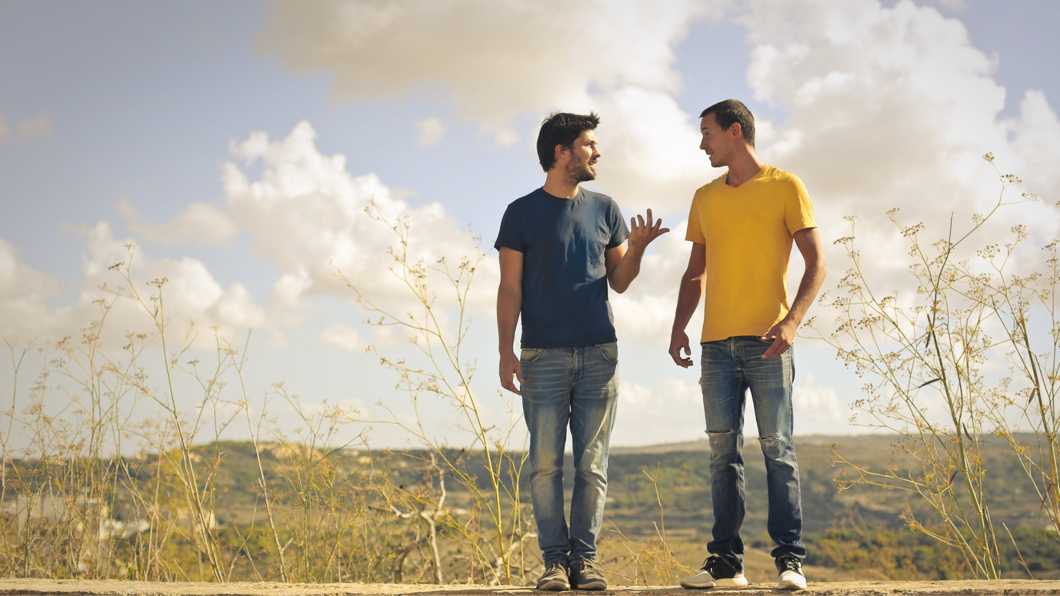
Influência
Pregava
aos Vizinhos
e Amigos

Slide 9
Ele se mudou para Hebrom. Ao ar livre daqueles planaltos, com seus bosques de oliveiras e vinhedos, com seus campos de cereais a ondearem, e as vastas pastagens das colinas circunjacentes, morou ele muito contente, com sua vida simples e patriarcal, deixando a Ló o luxo perigoso do vale de Sodoma.
Abraão era honrado e não excluía de seus vizinhos a sua influência. Não considerava sua religião como um tesouro precioso a ser guardado cuidadosamente, e unicamente desfrutado pelo seu possuidor.
Notes:
Ele se mudou para Hebrom. Ao ar livre daqueles planaltos, com seus bosques de oliveiras e vinhedos, com seus campos de cereais a ondearem, e as vastas pastagens das colinas circunjacentes, morou ele muito contente, com sua vida simples e patriarcal, deixando a Ló o luxo perigoso do vale de Sodoma.
Abraão era honrado e não excluía de seus vizinhos a sua influência. Não considerava sua religião como um tesouro precioso a ser guardado cuidadosamente, e unicamente desfrutado pelo seu possuidor.

Slide 10
O povo de Deus são os Seus representantes na Terra. Espalhados por todo o país, nas cidades, vilas e aldeias, são eles as testemunhas de Deus, os condutos pelos quais Ele comunicará a um mundo incrédulo o conhecimento de Sua vontade e as maravilhas de Sua graça.
A piedade dos cristãos constitui a norma pela qual os mundanos julgam o evangelho. Provações pacientemente suportadas, bênçãos recebidas com agradecimento, mansidão, bondade, misericórdia, e amor, manifestados habitualmente, são as luzes que resplandecem no caráter perante o mundo, revelando o contraste com as trevas que vêm do egoísmo do coração natural.
Notes:
O povo de Deus são os Seus representantes na Terra. Espalhados por todo o país, nas cidades, vilas e aldeias, são eles as testemunhas de Deus, os condutos pelos quais Ele comunicará a um mundo incrédulo o conhecimento de Sua vontade e as maravilhas de Sua graça.
A piedade dos cristãos constitui a norma pela qual os mundanos julgam o evangelho. Provações pacientemente suportadas, bênçãos recebidas com agradecimento, mansidão, bondade, misericórdia, e amor, manifestados habitualmente, são as luzes que resplandecem no caráter perante o mundo, revelando o contraste com as trevas que vêm do egoísmo do coração natural.

Slide 11

Coragem
Foi à Guerra Para Salvar o Sobrinho

Slide 12
Soube a calamidade que sobreviera ao sobrinho. Não alimentara qualquer lembrança desagradável da ingratidão de Ló. Convocou trezentos e dezoito servos adestrados. Seus aliados, Manre, Escol e Aner, uniram-se a ele.
Ló e sua família, com todos os prisioneiros e seus bens, foram recuperados, e um rico despojo caiu nas mãos dos vitoriosos. A Abraão, abaixo de Deus, foi devido o triunfo. O adorador de Jeová não somente havia prestado um grande serviço ao país, mas mostrara-se ser um homem de valor.
Viu-se que a justiça não é covardia, e que a religião de Abraão tornava-o corajoso ao manter o direito e defender os oprimidos.
Notes:
Abraão, habitando em paz nos carvalhais de Manre, soube por um dos fugitivos a história da batalha, e a calamidade que sobreviera ao sobrinho. Não alimentara qualquer lembrança desagradável da ingratidão de Ló. Despertou-se toda a sua afeição por ele, e decidiu que devia ser libertado.
Convocou trezentos e dezoito servos adestrados, homens ensinados no temor de Deus, no serviço de seu senhor, e no uso das armas. Seus aliados, Manre, Escol e Aner, uniram-se a ele com os seus grupos, e juntos partiram em perseguição dos invasores.
Ló e sua família, com todos os prisioneiros e seus bens, foram recuperados, e um rico despojo caiu nas mãos dos vitoriosos. A Abraão, abaixo de Deus, foi devido o triunfo. O adorador de Jeová não somente havia prestado um grande serviço ao país, mas mostrara-se ser um homem de valor. Viu-se que a justiça não é covardia, e que a religião de Abraão tornava-o corajoso ao manter o direito e defender os oprimidos. Seu heroico ato deu-lhe uma dilatada influência entre as tribos circunvizinhas.

Slide 13

Generosidade – Rejeitou o Despojo

Slide 14
Pelos usos da guerra, o despojo pertencia aos vencedores; mas Abraão não empreendera esta expedição com o intuito de lucros, e recusou-se a tirar vantagem daquele que fora infeliz, estipulando apenas que seus aliados recebessem a parte a que tinham direito.
Seu exemplo é uma reprovação aos espíritos egoístas e mercenários.
Ele não lhes daria ocasião para pensarem que se empenhara em guerra por amor ao ganho, ou para atribuírem sua prosperidade a dádivas ou favor deles. Deus prometera abençoar Abraão, e a Ele seria atribuída a glória.
Notes:
Pelos usos da guerra, o despojo pertencia aos vencedores; mas Abraão não empreendera esta expedição com o intuito de lucros, e recusou-se a tirar vantagem daquele que fora infeliz, estipulando apenas que seus aliados recebessem a parte a que tinham direito.
Seu exemplo é uma reprovação aos espíritos egoístas e mercenários.
Ele não lhes daria ocasião para pensarem que se empenhara em guerra por amor ao ganho, ou para atribuírem sua prosperidade a dádivas ou favor deles. Deus prometera abençoar Abraão, e a Ele seria atribuída a glória.

Slide 15

Ansiedade – Sentiu Medo da Vingança dos Inimigos

Slide 16
Abraão voltou com alegria para as suas tendas e rebanhos; mas seu espírito estava perturbado. Tinha sido um homem de paz, excluindo tanto quanto possível a inimizade e a contenda; e com horror lembrava-se das cenas de carnificina que testemunhara. Mas as nações cujas forças ele havia derrotado, sem dúvida renovariam a invasão de Canaã, e dele fariam o objeto especial de sua vingança.
Em uma visão da noite ouviu de novo a voz divina. Gênesis 15:1-5. Mas sua mente estava tão oprimida com sinais que ele não pôde então apreender a promessa com implícita confiança, como antes fazia.
Notes:
Abraão voltou com alegria para as suas tendas e rebanhos; mas seu espírito estava perturbado por pensamentos que o incomodavam. Tinha sido um homem de paz, excluindo tanto quanto possível a inimizade e a contenda; e com horror lembrava-se das cenas de carnificina que testemunhara. Mas as nações cujas forças ele havia derrotado, sem dúvida renovariam a invasão de Canaã, e dele fariam o objeto especial de sua vingança.
Em uma visão da noite ouviu de novo a voz divina. Gênesis 15:1-5. Mas sua mente estava tão oprimida com sinais que ele não pôde então apreender a promessa com implícita confiança, como antes fazia.

Slide 17

Confiança Na Revelação – Creu na Promessa de Deus

Slide 18
O patriarca pediu ainda algum sinal visível em confirmação de sua fé. A voz de Deus, ordenou-lhe que não esperasse a posse imediata da terra prometida, e indicando no futuro os sofrimentos de sua posteridade antes de seu estabelecimento em Canaã. O plano da redenção foi-lhe desvendado, tanto em relação à morte de Cristo, o grande sacrifício, como à Sua vinda em glória. Abraão viu também a Terra restabelecida à sua beleza edênica, para lhe ser dada em possessão eterna.
Como garantia deste concerto de Deus com os homens, um forno de fumo e uma tocha de fogo, símbolos da presença divina, passaram por entre as vítimas repartidas, consumindo-as totalmente.
Notes:
O patriarca pediu ainda algum sinal visível em confirmação de sua fé, e como prova para as gerações posteriores de que os propósitos de Deus, cheios de graça, para com elas, seriam cumpridos.
Ouvida a voz de Deus, ordenando-lhe que não esperasse a posse imediata da terra prometida, e indicando no futuro os sofrimentos de sua posteridade antes de seu estabelecimento em Canaã. O plano da redenção foi-lhe desvendado, tanto em relação à morte de Cristo, o grande sacrifício, como à Sua vinda em glória. Abraão viu também a Terra restabelecida à sua beleza edênica, para lhe ser dada em possessão eterna, como o cumprimento final e completo da promessa.
Como garantia deste concerto de Deus com os homens, um forno de fumo e uma tocha de fogo, símbolos da presença divina, passaram por entre as vítimas repartidas, consumindo-as totalmente. E de novo foi ouvida por Abraão uma voz, confirmando a dádiva da terra de Canaã a seus descendentes, “desde o rio Egito até o grande rio Eufrates”.

Slide 19
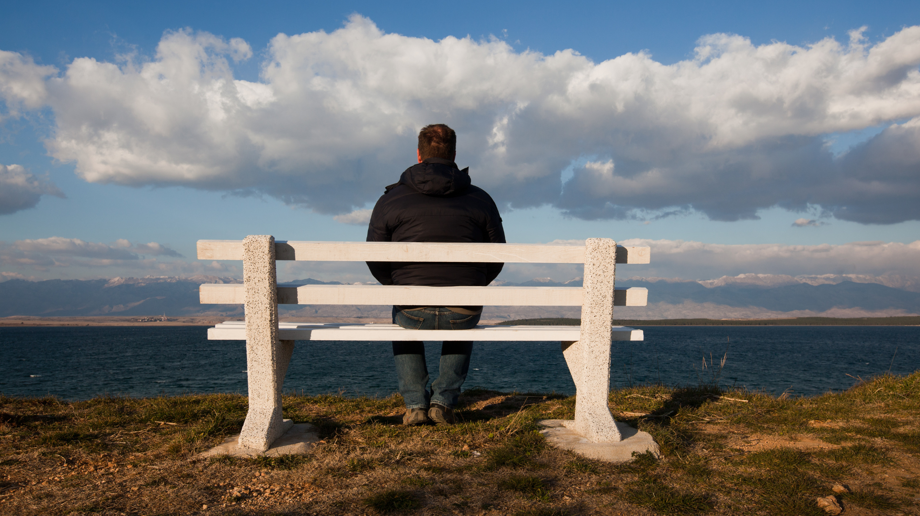
Santidade – Aceitou ser Separado do Mundo

Slide 20
Quando Abrão tinha estado quase vinte e cinco anos em Canaã, seu nome foi mudado para Abraão, que significa: “pai de uma multidão”. Sarai tornou-se Sara — “princesa”, “porque”, “será mãe das nações; reis de povos sairão dela”.
O rito da circuncisão foi dado a Abraão como sinal de que eram dedicados ao serviço de Deus e assim separados dos idólatras, e de que Deus os aceitava como Seu tesouro peculiar.
Não deveriam contrair matrimônio com os gentios; pois, assim fazendo, perderiam sua reverência para com Deus e Sua santa lei; seriam tentados a entregar-se às práticas pecaminosas de outras nações, e seduzidos à idolatria.
Notes:
Quando Abraão tinha estado quase vinte e cinco anos em Canaã, seu nome, que até ali era Abrão, foi mudado para Abraão, que significa: “pai de uma multidão”. Gênesis 17:5. O nome de Sarai tornou-se Sara — “princesa”, “porque”, disse a voz divina, “será mãe das nações; reis de povos sairão dela”. Gênesis 17:16.
O rito da circuncisão foi dado a Abraão. Deveria ser observado pelo patriarca e seus descendentes como sinal de que eram dedicados ao serviço de Deus e assim separados dos idólatras, e de que Deus os aceitava como Seu tesouro peculiar.
Não deveriam contrair matrimônio com os gentios; pois, assim fazendo, perderiam sua reverência para com Deus e Sua santa lei; seriam tentados a entregar-se às práticas pecaminosas de outras nações, e seduzidos à idolatria.

Slide 21

Intercessão
Rogou pelos
Ímpios Sodomitas

Slide 22
Salmos 25:14. Abraão tinha honrado a Deus, e o Senhor o honrou, dando-lhe parte em Seus conselhos e revelando-lhe Seus propósitos. Gênesis 18:17-33.
E o homem de fé pleiteou pelos habitantes de Sodoma. Uma vez ele os salvara com a espada; agora se esforçava por salvá-los pela oração. O abnegado amor que prontificara Abraão para os livrar dos elamitas, procurava agora salvá-los da calamidade dos juízos divinos.
Não pretendia graça pelo motivo de sua obediência, ou dos sacrifícios que fizera ao cumprir a vontade de Deus. Sendo ele próprio pecador, rogava em prol do pecador.
Notes:
“O segredo do Senhor é para os que O temem”. Salmos 25:14. Abraão tinha honrado a Deus, e o Senhor o honrou, dando-lhe parte em Seus conselhos e revelando-lhe Seus propósitos. Gênesis 18:17-33.
E o homem de fé pleiteou pelos habitantes de Sodoma. Uma vez ele os salvara com a espada; agora se esforçava por salvá-los pela oração. Ló e sua casa ainda eram moradores ali; e o abnegado amor que prontificara Abraão para os livrar dos elamitas, procurava agora salvá-los da calamidade dos juízos divinos, se tal fosse a vontade de Deus.
Não pretendia graça pelo motivo de sua obediência, ou dos sacrifícios que fizera ao cumprir a vontade de Deus. Sendo ele próprio pecador, rogava em prol do pecador. Tal espírito devem possuir todos os que se aproximam de Deus.

Slide 23
Abraão não pediu simplesmente uma vez, mas muitas vezes. Continuou até obter certeza de que, se mesmo dez pessoas justas pudessem achar-se nela, a cidade seria poupada.
Seu profundo interesse por Sodoma mostra a ansiedade que devemos experimentar pelos impenitentes. Devemos alimentar ódio ao pecado, mas piedade e amor para com o pecador.
Cada dia o tempo de graça de alguém se encerra. E onde estão as vozes de aviso e rogo, mandando o pecador fugir desta condenação terrível? Onde estão os que com humildade e fé perseverante intercedem junto a Deus por ele?
Notes:
Abraão não pediu simplesmente uma vez, mas muitas vezes. Tornando-se mais ousado, ao serem satisfeitos os seus pedidos, continuou até obter certeza de que, se mesmo dez pessoas justas pudessem achar-se nela, a cidade seria poupada.
Seu profundo interesse por Sodoma mostra a ansiedade que devemos experimentar pelos impenitentes. Devemos alimentar ódio ao pecado, mas piedade e amor para com o pecador.
Cada dia o tempo de graça de alguém se encerra. Cada hora alguns passam para além do alcance da misericórdia. E onde estão as vozes de aviso e rogo, mandando o pecador fugir desta condenação terrível? Onde estão as mãos estendidas para o fazer retroceder do caminho da morte? Onde estão os que com humildade e fé perseverante intercedem junto a Deus por ele?

Slide 24

Educação
e Disciplina Familiar

Slide 25
Alta honra aquela a que Abraão foi chamado, para ser o pai do povo que durante séculos foram os guardas e preservadores da verdade de Deus para o mundo.
Mas Aquele que chamou o patriarca julgou-o digno. É Deus quem fala. Aquele que de longe compreende os pensamentos, e dos homens faz justa apreciação, diz: “Eu o tenho conhecido”. Não haveria por parte de Abraão qualquer traição à verdade por intuitos egoístas. Ele guardaria a lei, e procederia justa e retamente. E não somente temeria ele próprio o Senhor, mas cultivaria em seu lar a religião. Instruiria a família na justiça. A lei de Deus seria a regra em sua casa.
Notes:
Alta honra aquela a que Abraão foi chamado, para ser o pai do povo que durante séculos foram os guardas e preservadores da verdade de Deus para o mundo, sim, daquele povo por meio do qual todas as nações da Terra seriam benditas no advento do Messias prometido. Mas Aquele que chamou o patriarca julgou-o digno. É Deus quem fala. Aquele que de longe compreende os pensamentos, e dos homens faz justa apreciação, diz: “Eu o tenho conhecido”. Não haveria por parte de Abraão qualquer traição à verdade por intuitos egoístas. Ele guardaria a lei, e procederia justa e retamente. E não somente temeria ele próprio o Senhor, mas cultivaria em seu lar a religião. Instruiria a família na justiça. A lei de Deus seria a regra em sua casa.

Slide 26
A casa de Abraão compreendia mais de mil pessoas. Aqueles que eram levados pelos seus ensinos a adorar o único Deus, encontravam um lar em seu acampamento; e ali, como em uma escola, recebiam a instrução que os habilitaria a serem representantes da verdadeira fé. Estava a educar chefes de famílias, e seus métodos de governo seriam levados para as casas a que eles presidiriam.
Abraão procurou guardar os domésticos de seu acampamento de se misturarem com os gentios e de testemunharem suas práticas idólatras; pois sabia que a familiaridade com os maus corromperia insensivelmente os princípios.
Notes:
A casa de Abraão compreendia mais de mil pessoas. Aqueles que eram levados pelos seus ensinos a adorar o único Deus, encontravam um lar em seu acampamento; e ali, como em uma escola, recebiam a instrução que os habilitaria a serem representantes da verdadeira fé. Assim, grande responsabilidade repousava sobre ele. Estava a educar chefes de famílias, e seus métodos de governo seriam levados para as casas a que eles presidiriam.
Abraão procurou por todos os meios ao seu alcance guardar os domésticos de seu acampamento de se misturarem com os gentios e de testemunharem suas práticas idólatras; pois sabia que a familiaridade com os maus corromperia insensivelmente os princípios.

Slide 27
Foi uma sábia disposição, que o próprio Deus tomara, a de separar Seu povo, tanto quanto possível, da ligação com os gentios, fazendo do mesmo um povo que habitasse só, e que não fosse contado entre as nações.
A todos se ensinava que estavam sob o governo do Deus do Céu. Não deveria haver opressão por parte dos pais, nem desobediência por parte dos filhos. A lei de Deus havia indicado a cada um os seus deveres, e apenas na obediência a ela poderia alguém conseguir felicidade e prosperidade.
Todos eram tratados com justiça e compaixão, como herdeiros com ele da graça da vida.
Notes:
Foi uma sábia disposição, que o próprio Deus tomara, a de separar Seu povo, tanto quanto possível, da ligação com os gentios, fazendo do mesmo um povo que habitasse só, e que não fosse contado entre as nações.
A todos se ensinava que estavam sob o governo do Deus do Céu. Não deveria haver opressão por parte dos pais, nem desobediência por parte dos filhos. A lei de Deus havia indicado a cada um os seus deveres, e apenas na obediência a ela poderia alguém conseguir felicidade e prosperidade.
Em sua casa não havia uma lei para o senhor e outra para o servo; um régio caminho para o rico, e outro para o pobre. Todos eram tratados com justiça e compaixão, como herdeiros com ele da graça da vida.

Slide 28
A pouca estima em que a lei de Deus é tida, mesmo pelos dirigentes religiosos, tem sido causa de grandes males. O ensino que se tornou tão espalhado, de que os estatutos divinos não mais vigoram para os homens, é o mesmo que a idolatria em seu efeito sobre a moral do povo.
Pais religiosos, que deixam de andar em Seus estatutos, não ordenam sua casa de modo a observarem o caminho do Senhor. Não se faz da lei de Deus a regra da vida. Os filhos, ao constituírem lar, não se sentem na obrigação de ensinar a seus filhos aquilo em que eles mesmos nunca foram ensinados. E esta é a razão por que há tantas famílias sem Deus; é a razão por que a depravação é tão profunda e espalhada.
Notes:
Ele “há de ordenar a sua casa”. Gênesis 26:5. Não haveria uma negligência pecaminosa em restringir as más propensões de seus filhos, tampouco qualquer favoritismo fraco, imprudente, condescendente; nem renúncia à sua convicção do dever ante as exigências de uma afeição mal-entendida. Abraão não somente dava a instrução exata, mas mantinha a autoridade de leis justas e retas.
A pouca estima em que a lei de Deus é tida, mesmo pelos dirigentes religiosos, tem sido causa de grandes males. O ensino que se tornou tão espalhado, de que os estatutos divinos não mais vigoram para os homens, é o mesmo que a idolatria em seu efeito sobre a moral do povo.
Pais religiosos, que deixam de andar em Seus estatutos, não ordenam sua casa de modo a observarem o caminho do Senhor. Não se faz da lei de Deus a regra da vida. Os filhos, ao constituírem lar, não se sentem na obrigação de ensinar a seus filhos aquilo em que eles mesmos nunca foram ensinados. E esta é a razão por que há tantas famílias sem Deus; é a razão por que a depravação é tão profunda e espalhada.

Slide 29
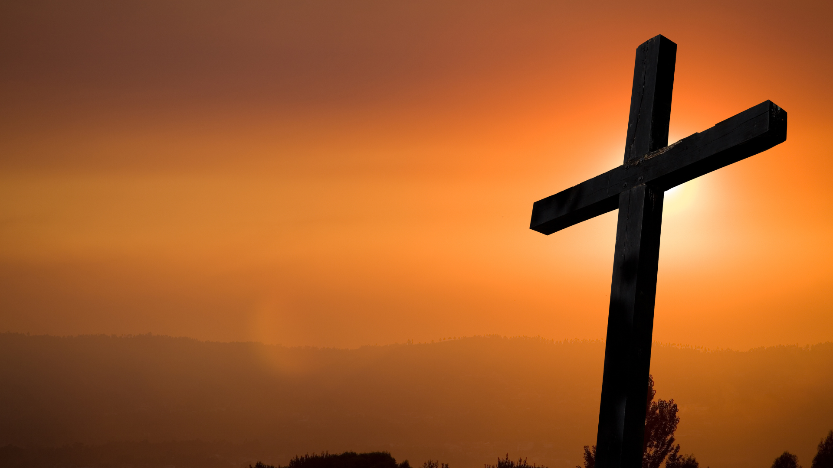
Sacerdócio Familiar
Construía Altares por Onde ia
Notes:
Em muitos lares a oração é negligenciada. Os pais entendem que não possuem tempo para o culto da manhã e da noite. Saem para o trabalho como o boi ou o cavalo, sem um pensamento de Deus ou do Céu.
Semelhantes aos patriarcas da antiguidade, os que professam amar a Deus devem construir um altar ao Senhor onde quer que armem sua tenda.
Uma casa cristã bem ordenada é um poderoso argumento em favor da realidade da religião cristã, argumento que o incrédulo não pode contradizer. Todos podem ver que há na família uma influência em atividade, a qual afeta os filhos, e que o Deus de Abraão está com eles.

Slide 30
Em muitos lares a oração é negligenciada. Os pais entendem que não possuem tempo para o culto da manhã e da noite. Saem para o trabalho como o boi ou o cavalo, sem um pensamento de Deus ou do Céu.
Semelhantes aos patriarcas da antiguidade, os que professam amar a Deus devem construir um altar ao Senhor onde quer que armem sua tenda.
Uma casa cristã bem ordenada é um poderoso argumento em favor da realidade da religião cristã, argumento que o incrédulo não pode contradizer. Todos podem ver que há na família uma influência em atividade, a qual afeta os filhos.

Slide 31

Doe-se Por
Sua Família!
Notes:
APELO
Doe-se por sua família!
INSPIRAÇÃO JUVENIL, 2004-141, CPB, TATUÍ, SP – A INTEIRA DOAÇÃO DA RAINHA
Cuidem de vocês mesmos e de todo o rebanho que o Espírito Santo entregou aos seus cuidados, como pastores da igreja de Deus, que Ele comprou por meio do sangue do Seu próprio Filho. Atos 20:28.
Quando uma rainha das formigas se precipita ao solo após o vôo nupcial inicia uma vida de inteira dedicação que raramente é igualada. Primeiro, desfaz-se das asas. Nunca mais poderá voar, e os músculos responsáveis pelo vôo serão necessários como alimento, uma vez que ela não irá ingerir comida por vários meses. Precisa viver e alimentar seus filhotes com as reservas do próprio corpo. Após perder suas asas, a rainha cava um buraco. Agüenta cavar apenas até uma profundidade suficiente para esconder-se de seus possíveis predadores. Então alarga a parte final do orifício, formando uma pequena câmara, e fecha a entrada tomando-se prisioneira. No processo de cavar o orifício e a câmara, perde suas mandíbulas e dentes. Agora ela não pode comer, mesmo que tivesse algum alimento. Então a rainha espera pelos ovos que serão produzidos pelo seu corpo. Inicialmente serão poucos; muitos ovos na primeira vez iriam esgotar suas reservas, e a rainha morreria. Quando os ovos se transformam em larvas, a rainha alimenta-as com sua própria boca, com uma substância produzida pelo corpo. No processo de crescimento, as larvas necessitam cada vez mais de comida. Agora ela as alimenta com a última de suas reservas. Mas sua única esperança de sobrevivência é ter a certeza de que seus filhotes chegarão à maturidade quando serão capazes de alimentá-Ia pelo restante de sua vida, colocando-lhe a comida na boca. Surpreendentemente, essas primeiras larvas tomam-se ninfas, e descansam nesse estágio pré-adulto. Se não o fizessem, sua necessidade de alimentação mataria a rainha de fome. Finalmente as jovens formigas surgem de seus casulos e começam imediatamente a servir a rainha, que Ihes dera seu último grama de energia e reservas alimentares. Sem ela, as formigas não existiriam, e agora, sem elas, a rainha não poderia viver.

